Slide 1
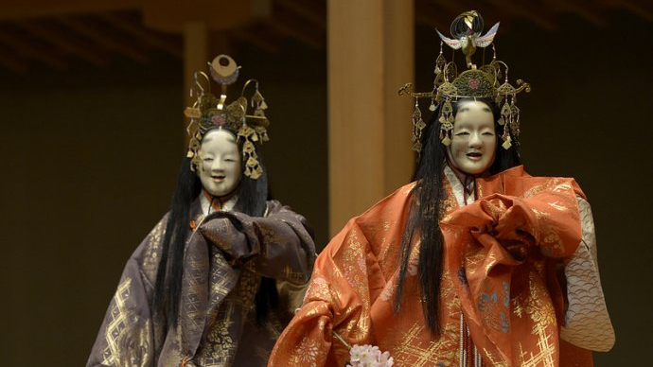
일본의 가면극 노가쿠(能樂)
과목명: 일본문화
학과 : *****학과
학번 : 21****29
이름: 이*우

Slide 2
목차
노가쿠(能樂)의 소개
노가쿠(能樂)의 역할구성
노가쿠(能樂)의 종류
노가쿠(能樂)의 역사
참고사이트&노가쿠(能樂)를 소개하는 사이트

Slide 3
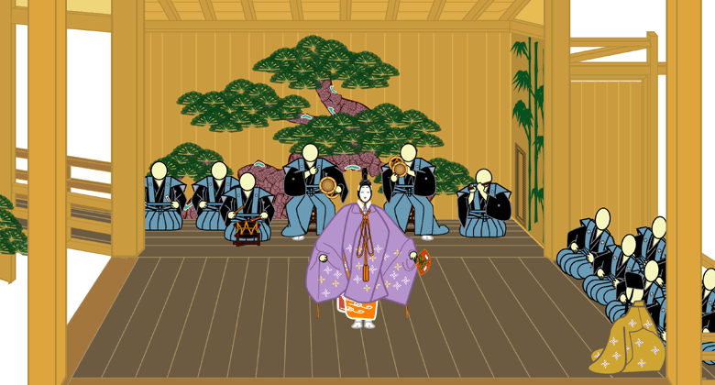
노가쿠(能樂)의 소개
노가쿠(能樂)는 나라, 헤이안 시대부터 일본 귀족들이 즐긴 가면극
카부키와 현대의 연극과 다르게 대규모의 무대와 소품이 필요없음
일본 외 많은 해외의 사람들이 관람하며 유네스코 세계 무형유산으로 등극

Slide 4
노가쿠(能樂)의 역사
기원
나라시대 중국에서 [산가쿠:散樂]가 전해졌고 시간이 지남에 따라 산가쿠 중 여러 흉내를 내는[사루가쿠:猿樂)]가 연극으로 발달
노의 대성기 전
무로마치 시대의 예능인이었던 ‘칸아미’가 등장하고 흉내주체의 사루가쿠(猿樂)에 흥겨운 곡무와 선율적인 구절을 더해 노가쿠(能樂)의 예술성을 확립.
노의 대성기
‘칸아미’의 아들인 ‘제아미’는 주인공을 중심으로 한 구심적 연출인 ‘무겐노(無限能)’를 완성. 노가쿠(能樂)의 미학 ,작곡, 가창, 연기 , 연출 등 노가쿠(能樂)의 다양한 이론을 남기며 노가쿠(能樂)의 대성기를 만듬
전국시대의 노가쿠(能樂)
근대의 노가쿠(能樂)
에도시대의 노가쿠(能樂)
노가쿠(能樂)에 전폭적인 지지를 했던 무로마치 막부의 약화로 인해 노가쿠(能樂)의 배우들은 다이묘에게 가게 되었고 오다 노부나가와 도요토미 히데요시의 지원을 받아 노가쿠(能樂)의 의상과 무대양식이 확립.
히데요시 사후 도쿠가와 이에야스가 쇼군에 임명되어 에도시대가 열렸고 에도 시대의 노가쿠(能樂)는 시키가쿠(式樂)라는 의식의 예능으로
에도 막부 멸망 후 천황 중심의 메이지 시대가 들어서고 근대화가 되면서 전통 예능인 노가쿠(能樂)는 쇠퇴의 길로 들어가는듯 하였으나
일본국가의 전통 예술의 필요성을 느낀 정부, 황실, 재벌의 후원으로 노가쿠(能樂)는 살아났고 현재 일본을 대표하는 예능이 되었다.
지정되었고 막부의 엄격한 통제로 인해 자유로운 발전성이 사라졌다.

Slide 5
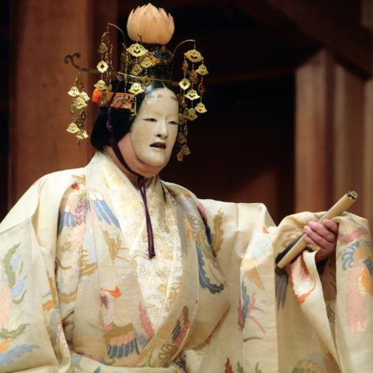
노가쿠能樂 의 역할 구성
-시테-
노가쿠(能樂)의 주인공을 담당하는 ‘시테＇는 주로 가면을 쓰고 등장
전후반으로 구성되는 작품의 경우는 "마에시테“ 와 "노치시테"로 구분해서 불리기도함
신이나 정령, 망령, 귀신 등 신비로운 존재로 묘사됨

Slide 6
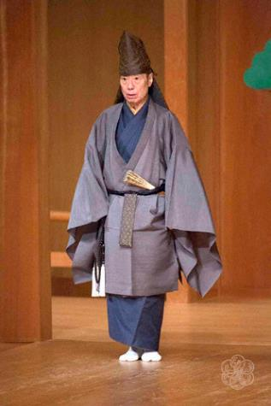
노가쿠(能樂)의 역할 구성
-와키-
‘시테’의 상대역으로 성인 남성을 묘사
시테와 응대하면서 시테의 연기를 끌어내는 역할
순례승이나 신관, 무사 등 세상에 실존하는 성인 남자로 설정되는 것이 일반적

Slide 7
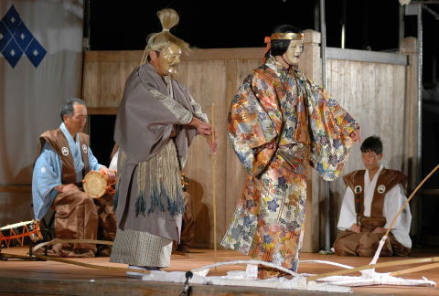
노가쿠(能樂)의 역할 구성
-츠레-
역할을 준주인공을 담당하는 ‘츠레’는 ‘시테츠레’와’와키츠레’로 나뉘어진다.
시테의 조연자를 ‘시태츠레＇라고 하며 시태의 전문배우인 ‘시태카타’가 연기.
와키의 조연자인 ‘와키츠레’는 와키의 전문배우인 ‘와키카타’가 담당한다.

Slide 8
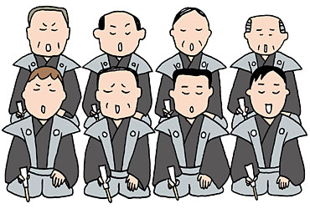
노가쿠(能樂)의 역할 구성
-지우타이(地謡)-
상황의 설명과 시테의 기분 등 나레이션을 담당하는 합창대
지우타이의 리터인 지토(地頭)는 톤을 갖추고 타이밍을 재는 등 지우타이를 통제

Slide 9
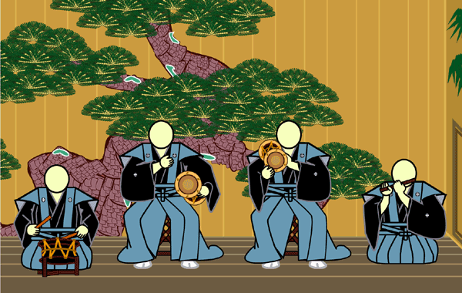
노가쿠(能樂)의 역할 구성
-하야시(囃子)-
하야시는 노가쿠(能樂)의 개시와 반주, 인물의 행동 등 노의 음악을 담당
춤의 반주 뿐만 아니라 지우타이와 같이 노가쿠(能樂)를 구성함
큰북(太鼓,타이고),북(大鼓,오오즈츠미),작은북(小鼓, 코츠츠미),피리(笛, 후에) 총 4가지로 구성

Slide 10

노가쿠(能樂)의 종류
노가쿠(能樂)의 종류는 시태의 역할에 따라 5가지로 나뉨
작품에서 한 곡씩을 골라 사이에 교겐을 하나씩 끼워서 하루에 공연하는 방식을 "고반다테(五番立)"라고 부름
첫번째인 쇼반메 모노(初番目物)", "니반메 모노(二番目物)"에서 "고반메 모노(五番目物)"까지 순서대로 구분

Slide 11
노가쿠(能樂)의 종류
와키노모노
(신의이야기)
신이 주인공이 되어 축복과 기쁨의 말을 전하는 이야기
슈라모노
(무사이야기)
사후에도 계속 싸워야 하는 지옥에 떨어진 무사의 이야기
카즈라모노
(여성 이야기)
우아하고 아름다운 여성이 주인공이 되는 이야기
자쓰노
(다양한 이야기)
어느 종류로 구문하기 힘든 다양한 이야기
기리노모노
(마지막 이야기)
귀신이나 괴물 등 인간이 아닌 것이 중심이 되는 이야기

Slide 12
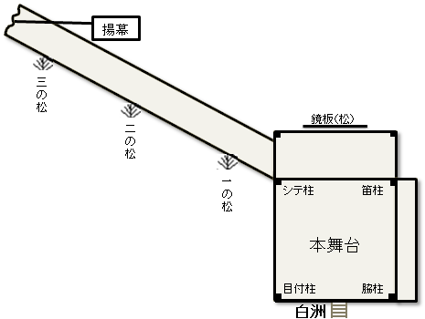
노가쿠(能樂)의 무대구성
카카미이타(鏡板): 배경의 역할을 하며 카가미이타에 그려진 [노송]은 영원을 상징한다
바시라(柱): 총 네 개의 기둥으로 이루어져 있으며 가면을 쓴 시테의 시야의 기준이 된다
아게마쿠(揚幕): 시테, 와키, 츠레, 하야시카타가 들어가거나오는 곳
마쓰(松): 마쓰는 소나무를 뜻하며 첫번째 부터 소나무가 짦아지면서 무대의원근감과 신비로움을 표시한다.
아토자(後座): 하야시카타가 앉는곳으로 왼쪽에는 코우켄(後見)이 앉는 코우켄자(後見座)가 있다.
아게마쿠
카가미이타
산노마쓰
아토자
니노마쓰
시테바시라
후에바시라
이치노마쓰
본무대
메츠케바시라
와키바시라

Slide 13
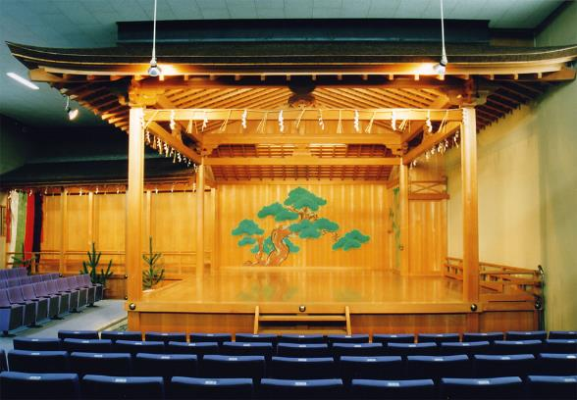
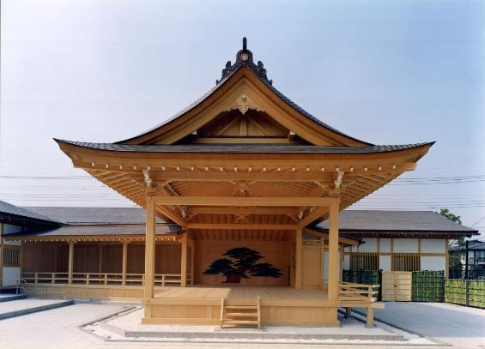
노가쿠(能樂)의 무대구성

Slide 14
참고자료&노가쿠를 소개하는 사이트
공익 사단 법인 노가쿠(能樂) 협회(http://www.nohgaku.or.jp)
공익사단법인 노가쿠(能樂) 협회는 2010년 총리대신으로 부터 공익사단법인으로 인정 받았으며 노가쿠(能樂) 체험 및 노가쿠(能樂) 보급과 홍보, 지원 사업, 노가쿠당(能樂堂) 및 노가쿠(能樂) 후계자 양성 사업 등을 담당하고있다.
THE NOH.COM(http://www.the-noh.com)
주식회사 칼리버캐스트에서 운영하는 노가쿠(能樂)의 포털사이트이며 노가쿠(能樂)의 포토스토리와 노가쿠(能樂)에 얽힌 이야기, 노가쿠(能樂) 배우들의 이야기 뿐만 아니라 노가쿠(能樂)의 스케줄, 이벤트 정보 등 다양하게 소개하고 있다.
노가쿠(能樂)로부터의 초대(http://www2.ntj.jac.go.jp)
독립행정법인 일본예술문화진흥회에서 운영하고 있으며 외국인을 위한 번역기능을 제공한다. 노가쿠(能樂)에 관한 소개영상과 노가쿠(能樂)를 즐기는 방법, 티켓예매처, 전국 노가쿠당(能樂堂)의 소개 및 노가쿠(能樂)체험 교실 정보 등을 홍보한다.

